Slide 1
CHÀO MỪNG CÁC EM ĐẾN VỚI BUỔI HỌC MÔN NGỮ VĂN

Slide 2
KHỞI ĐỘNG: Trò chơi “Đi tìm nhân vật”
Làn thu thuỷ, nét xuân sơn
Hoa ghen thua thắm liễu hờn kém xanh
Đây là những câu thơ thể hiện vẻ đẹp của nhân vật nào?
THUÝ KIỀU

Slide 3
KHỞI ĐỘNG: Trò chơi “Đi tìm nhân vật”
Kẻ bạc mệnh này duyên phận hẩm hiu, chồng con rẫy bỏ, điều đâu bay buộc, tiếng chịu nhuốc nhơ, thần sông có linh, xin ngài chứng giám. Thiếp nếu đoan trang giữ tiết, trinh bạch gìn lòng, vào nước xin làm ngọc Mị Nương, xuống đất xin làm cỏ Ngu mĩ. Nhuợc bằng lòng chim dạ cá, lừa chồng, dối con, dưới xin làm mồi cho cá tôm, trên xin làm cơm cho diều quạ, và xin chịu khắp mọi người phỉ nhổ.
Đây là lời than của nhân vật nào?
Vũ Thị Thiết (Vũ Nương)

Slide 4
KHỞI ĐỘNG: Trò chơi “Đi tìm nhân vật”
Ngán nỗi xuân đi, xuân lại lại
Mành tình san sẻ tí con con
Đây là tiếng lòng của ai?
Cái “tôi” trữ tình của Hồ Xuân Hương / Người phụ nữ

Slide 5
TIẾT…: VĂN BẢN 1.
XUÝ VÂN GIẢ DẠI
Trích chèo Kim Nham

Slide 6
NỘI DUNG BÀI HỌC
I. TÌM HIỂU CHUNG
II. TÌM HIỂU CHI TIẾT
III. TỔNG KẾT

Slide 7
I. TÌM HIỂU CHUNG

Slide 8
1. Thể loại chèo
Chèo cổ (còn gọi là chèo sân đình, chèo truyền thống) thuộc thể loại sân khấu dân gian, ra đời từ xa xưa, phát triển mạnh mẽ ở vùng đồng bằng Bắc Bộ.

Slide 9
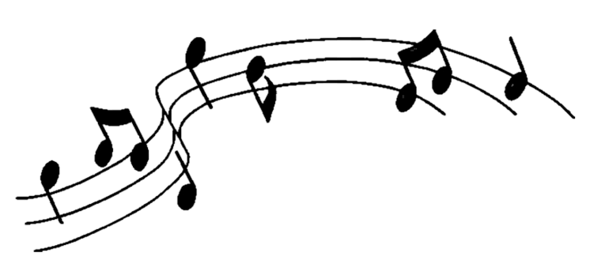
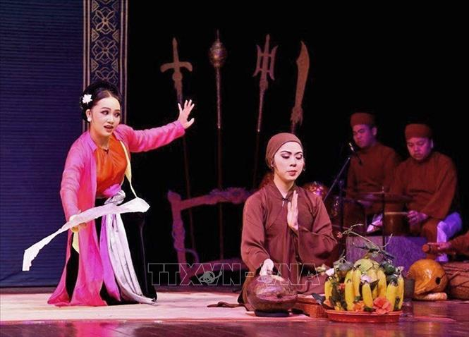
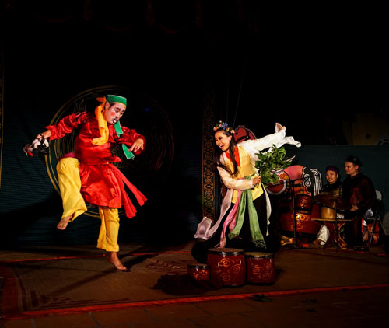

Slide 10
Nội dung
Phản ánh đời sống vật chất, tâm hồn, tình cảm của con người trong xã hội phong kiến
Thể hiện tinh thần nhân văn sâu sắc.
Ca ngợi phẩm chất đạo đức tốt đẹp của con người
Phê phán các thói hư tật xấu

Slide 11
Kịch bản chèo (tích chèo) là phần nội dung chính của vở diễn.
Thường lấy từ các truyện cổ tích, truyện Nôm, truyện cười, được các nghệ nhân, nhà sưu tầm nghiên cứu, ghi chép lại thành văn bản
Trong đó có cốt truyện, nhân vật kèm lời thoại và các chỉ dẫn về bối cảnh, trang phục, hoạt động trên sân khấu,...

Slide 12
HOẠT ĐỘNG NHÓM
Chia lớp thành 4 nhóm.
Thảo luận và vẽ sơ đồ thể hiện diễn biến chính của tích trò Kim Nham và trả lời câu hỏi:
Vở chèo thể hiện nội dung gì?
Tác giả dân gian đã sử dụng các lối nói, làn điệu, vũ điệu, chỉ dẫn sân khấu nào để kể lại sự việc “Xúy Vân giả dại”?

Slide 13
2. Diễn biến chính của tích trò Kim Nham
Kim Nham là một học trò, kết duyên với Xúy Vân
Kim Nham tiếp tục lên kinh ứng thí, Xúy Vân sống trong cảnh cô đơn
Trần Phương tán tỉnh Xuý Vân
Chạy chữa không được, Kim Nham đành để Xúy Vân tự do
Kim Nham chạy chữa cho Xuý Vân
Xúy Vân giả điên để thoát khỏi Kim Nham
Xúy Vân tìm đến Trần Phương nhưng bị Trần Phương quay lưng
Xúy Vân hoá điên thật

Slide 14
3. Đặc điểm của chèo Kim Nham
Nêu cao bài học đạo lí:
Thể hiện quan hệ gia đình, chồng vợ.
Bộc lộ sự cảm thông với thân phận của người phụ nữ trong xã hội nam quyền xưa.
Hội tụ tinh hoa của nghệ thuật chèo, vừa giàu tính bi kịch, vừa đầy tiếng cười hài hước.

Slide 15
Tích trò Kim Nham có một số dị bản, khác nhau ít nhiều về nguồn gốc gia đình Xúy Vân, nguyên cớ chính khiến Xúy Vân giả điên và đoạn kết thúc số phận bi kịch của nàng.
Các lối nói, làn điệu, vũ điệu, chỉ dẫn sân khấu :
Lối nói: vỉa, nói lệch, nói điệu sử rầu.
Làn điệu: điệu sa lệch, hát quá giang, hát ngược, hát điệu con gà rừng.
Vũ điệu: điệu bắt nhện, xe tơ, dệt cửi…
Chỉ dẫn sân khấu.

Slide 16
Nhận xét
Vở chèo Kim Nham khi được biểu diễn, có những lớp, những màn hết sức đặc sắc, gắn liền với tài năng biểu diễn của các nghệ sĩ qua nhiều thời.
Đã có nhiều diễn viên khẳng định tài năng xuất chúng của mình nhờ lớp chèo này: Dịu Hương, Diễm Lộc, Thúy Ngần,…

Slide 17
II. TÌM HIỂU CHI TIẾT

Slide 18
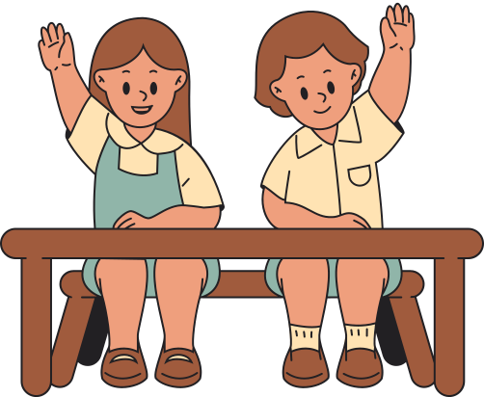
HOẠT ĐỘNG CẶP ĐÔI
Đọc lại các điệu vía, hát quá giang, con gà rừng để nêu cảnh ngộ của Xúy Vân và trả lời các câu hỏi:
Trong lời xưng danh, Xúy Vân đã kể điều gì về bản thân?
Tìm các hình ảnh thể hiện tình cảm, mơ ước và tâm trạng của Xúy Vân.

Slide 19
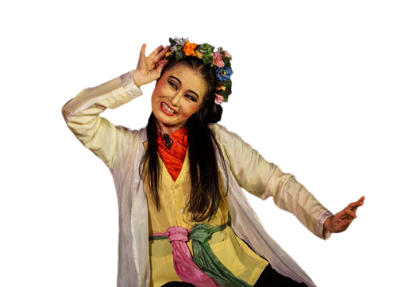
Trong lời xưng danh, Xúy Vân kể về họ tên mình, phẩm chất, tài năng và hoàn cảnh của mình.
Hình ảnh thể hiện tình cảm: Con gà rừng, con gà rừng ăn lẫn với con công/ Đắng cay chẳng có chịu được ức.
Hình ảnh thể hiện mơ ước: Để anh đi gặt, để nàng mang cơm.
Hình ảnh thể hiện tâm trạng: ức bởi xuân huyên.

Slide 20
1. Cảnh ngộ và tâm trạng Xuý Vân trong
cuộc hôn nhân với Kim Nham
Cuộc hôn nhân không mong muốn, do cha mẹ sắp đặt “ức bởi xuân huyên”.
Cảnh ngộ
Sống trong cảnh cô đơn, lẻ loi, không được như ý “càng chờ càng, đợi càng trưa chuyến đò”.
Chịu đựng sự gò bó, tù túng “Con cá rô nằm vũng chân trâu/ Để cho năm bảy cần câu châu vào!”.

Slide 21
Tâm trạng:
Đau khổ, đắng cay, ấm tức, không thể bày tỏ cùng ai vì làm sao có thể nói về một điều do cha mẹ (xuân huyên) sắp đặt (đau thiết thiệt van).
Buông xuôi và phản kháng xen lẫn nhau:
Buông xuôi: Cách sông nên tôi phải lụy đò/ Bởi ông trời tối, phải lụy cô bán hàng
Phản kháng: Chả nên gia thất thì về,/ Ở làm chi mãi cho chúng chê, bạn cười.
Cảnh ngộ éo le và tâm trạng chán chường, muốn vùng vẫy thoát khỏi những kìm kẹp.

Slide 22
HOẠT ĐỘNG CẶP ĐÔI
Chỉ ra những lời nói, câu hát, chỉ dẫn sân khấu chủ yếu thể hiện:
a) Sự “nhập vai” là người bị điên dại của Xuý Vân.
b) Ước mơ về cuộc sống gia đình của nàng.
c) Thực tế cuộc sống của nàng trong gia đình chồng.

Slide 23
a) Sự “nhập vai” là người bị điên dại của Xuý Vân
Tôi chắp tay lạy bạn đừng cười
Tôi không trăng gió gặp người trăng gió
Ai ơi giữ lấy đạo hằng chớ quên
Lời nói
Chiếc trống cơm, ai khéo vỗ nên bông
Một đàn các cô gái lội té bèo
Chuột đậu cành rào, mỗi ấp cánh dơi…
Câu hát
Chỉ dẫn sân khấu
đế, Xúy Vân vào, vừa đi vừa cười.

Slide 24
b) Ước mơ về cuộc sống gia đình của nàng
Chờ cho bông lúa chín vàng
Để anh đi gặt, để nàng mang cơm
Lời nói, câu hát
Chỉ dẫn sân khấu
Xúy Vân múa điệu bắt nhện, xe tơ, dệt cửi

Slide 25
c) Thực tế cuộc sống của nàng trong gia đình chồng
Con gà rừng ăn lẫn với con công
Đắng cay chẳng có chịu được
Xa xa lắc, xa xa líu
Láng giềng ai hay, ức bởi xuân huyên
Câu hát
Chỉ dẫn sân khấu
Hát điệu sa lệch

Slide 26
HOẠT ĐỘNG CẶP ĐÔI
Nêu nguyên nhân dẫn đến hành động giả dại của Xúy Vân.
Đoạn lời thoại được thể hiện theo điệu “con gà rừng” cho biết điều gì về niềm mong ước của Xúy Vân?
Xúy Vân giả dại để che giấu điều gì? Em đánh giá như thế nào về hành động này của nhân vật?

Slide 27
2. Tình cảm đối với Trần Phương và niềm
mong ước của Xuý Vân
Tình cảm đối với Trần Phương:
say đắm, điên cuồng, rồ dại
nhớ nhân tình, đêm năm canh tôi thức cả vừa năm
Tình yêu thực sự, chân thành, mãnh liệt, thổn thức.
Niềm mong ước của Xúy Vân: mong chờ hạnh phúc của tình yêu đôi lứa, vợ chồng:
Chờ cho bông lúa chín vàng,
Để anh đi gặt, để nàng mang cơm.

Slide 28
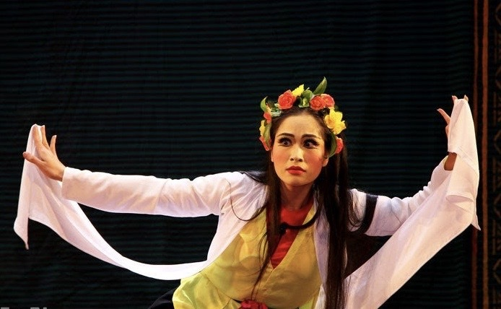
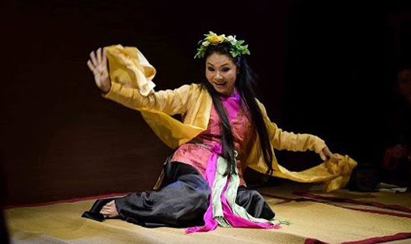
Nhận xét
Khát vọng hạnh phúc lứa đôi chân chính và tình cảm chân thật, đến mức điên cuồng.
Tình cảm với Trần Phương đã cho Xúy Vân thấy được tia hy vọng của hạnh phúc.
Nàng muốn vùng vẫy để thoát khỏi Kim Nham.
Giả điên.

Slide 29
HOẠT ĐỘNG NHÓM
Hãy chọn phân tích một đoạn lời thoại để làm rõ những mâu thuẫn giằng xé trong nội tâm của nhân vật Xúy Vân.
Tâm trạng của Xúy Vân được thể hiện như thế nào qua tiếng gọi chờ đò, trong lời hát điệu con gà rừng, trong lời than, lời hát ngược.

Slide 30
3. Mâu thuẫn giằng xé trong nội tâm nhân vật
Mâu thuẫn giằng xé trong nội tâm của Xúy Vân:
Một bên: Phải giữ đạo vợ chồng, giữ trinh tiết.
Một bên: Tiếng gọi và khát vọng tình yêu.

Slide 31
Đối với Kim Nham
Đối với Trần Phương
Xúy Vân sử dụng lí lẽ để giữ bản thân ở lại với cuộc hôn nhân:
Tôi không trăng gió lại gặp người gió trăng.
Gió trăng thời mặc gió trăng,
Ai ơi giữ lấy đạo hằng chớ quên
Tôi thương nhân ngãi
Xúy Vân yêu Trần Phương, khát khao hạnh phúc được đong đầy:
Phụ Kim Nham, say đắm Trần Phương/ Nên đến nỗi điên cuồng, rồ dại.
Chờ cho bông lúa chín vàng/ Để anh đi gặt, để nàng mang cơm.
[…], tôi nhớ nhân tình/ Đêm năm canh tôi thức cả vừa năm.

Slide 32
Nhận xét
Trong lời nói lệch gọi đò, chờ đò: Xúy Vân tự thấy mình lỡ làng, dang dở, bẽ bàng, đau đớn vì duyên phận.
Trong lời hát điệu con gà rừng: XV thấy mình lạc lõng mà không thể thổ lộ cùng ai.
Hình ảnh ẩn dụ “con gà rừng ăn lẫn với công”: nỗi hờn tủi, ngậm đắng nuốt cay, sự tự ý thức về thân phận của nàng khi làm dâu.
Tâm trạng thất vọng sâu sắc, hụt hẫng, cô đơn khi rơi vào tình cảnh “đồng sàng dị mộng” trong cuộc sống vợ chồng.

Slide 33
Nhận xét
Lời than “Chị em ơi, tôi than thân tôi vài câu nhé”: thể hiện qua lối nói điệu sử rầu.
Lời hát mở ra một tâm trạng bế tắc, cảm giác bị bủa vây, săn đuổi tứ phía trong một không gian Hạn hẹp, không lối thoát.
Lời hát ngược: mở ra cả một thế giới của sự đảo lộn, ngược đời, phi lí.
Mọi thứ tưởng chừng “lộn tùng phèo” so với quy luật của sự vật, hiện tượng,… và nhận thức, thông thường.

Slide 34
III. TỔNG KẾT

Slide 35
Qua lớp chèo này, em hiểu thêm được những điều gì về đời sống văn hóa làng xã Việt Nam thuở xưa?
Nhân vật Thúy Vân đáng thương hay đáng trách? Nếu nhân vật sống ở thời hiện đại, nàng có thể chọn cách giải thoát bi kịch của bản thân như thế nào?

Slide 36
Vở chèo Kim Nham lấy nền tảng đạo lí về quan hệ gia đình, chồng vợ để nói lên sự cảm thông với thân phận người phụ nữ trong xã hội xưa.
Nội dung
Lớp chèo Xúy Vân giả dại đã thể hiện thành công sự mâu thuẫn trong tâm trạng của Xúy Vân, giữa một bên là đạo lí, nghĩa vợ chồng, một bên là khát vọng tình yêu mãnh liệt.

Slide 37
Nghệ thuật
Hình thức xưng danh
Ngôn ngữ chèo
Tiếng đế
Tích trò

Slide 38
Thể hiện nhân vật rất riêng biệt của sân khấu dân gian Việt Nam (bao gồm chèo và tuồng).
Khán giả bình dân nắm bắt nhanh chóng về loại, đặc điểm và vai trò của nhân vật trên sân khấu.
Hình thức xưng danh
Không cần suy đoán về tính cách nhân vật mà tập trung theo dõi nghệ thuật trình diễn (múa, hát) của diễn viên.
Nhìn bằng con mắt hiện đại: cách tự giới thiệu là điều không logic.
Nhìn bằng con mắt của nghệ thuật truyền thống: đây là một quy ước nghệ thuật.

Slide 39
Đặc điểm: Không có khoảng cách không gian giữa diễn viên và khán giả.
Tiếng đế
Sân khấu là một không gian được hình thành tự nhiên giữa vòng vây của khán giả.
Gây cảm tưởng diễn viên là người vừa tách ra khỏi đám đông để lên sàn diễn.
Khán giả không hề giữ vai trò thụ động vì họ vẫn có thể tham gia vở diễn ở một số hoạt động nhất định.

Slide 40
Ngôn ngữ chèo
Lời thoại của nhân vật được thể hiện bằng hình thức của lời nói thường hoặc thơ bốn chữ, lục bát, lục bát biến thể mang màu sắc ca dao được hát theo các làn điệu:
Lục bát:
Gió trăng thời mặc gió trăng,
Ai ơi giữ lấy đạo hằng chớ quên…
…Chờ cho bông lúa chín vàng,
Để anh đi gặt, để nàng mang cơm.
Lục bát biến thể:
Chiếc trống cơm, ai khéo vỗ nên bông,
Một đàn các cô con gái lội sông té bèo…
Bốn chữ:
Đau thiết thiệt van,
Than cùng bà Nguyệt,
Đánh cho lê liệt,…

Slide 41
Tích trò
Có chức năng:
Làm điểm tựa cho hoạt động diễn xuất của diễn viên.
Cố định hóa lời thoại nhân vật nhưng không quyết định tất cả thành công của vở diễn.

Slide 42
LUYỆN TẬP
CH: Phân tích tác dụng của một yếu tố nghệ thuật trong văn bản mà em thấy thể hiện rõ đặc trưng của sân khấu chèo.

Slide 43
Yếu tố nghệ thuật thể hiện rõ đặc trưng của sân khấu chèo: Nghệ thuật diễn tả nhân vật.
Bao gồm: diễn tả nội tâm, tâm trạng của nhân vật qua lời than, câu hát, cử chỉ, hành động đan xen với lối nói, chỉ dẫn sân khấu đa dạng.
Làm nổi bật sự thay đổi trong tâm trạng, cảm xúc.
Thể hiện theo một trình tự hợp lí, phù hợp với hoàn cảnh bi kịch của nhân vật.
Nghệ thuật diễn tả tâm trạng phức tạp của Xúy Vân qua lời hát: thể hiện qua mâu thuẫn giữa hình thức bên ngoài với tâm trạng bên trong.

Slide 44
Nội dung suy nghĩ, tâm trạng bên trong: Xuý Vân hoàn toàn tỉnh táo, cô luôn day dứt, oán hận, trách móc, cảm thấy cô đơn, lạc lõng...
Hình thức bên ngoài: phải đóng vai một người điên, hành động và lời nói giống như người điên dại.
Nghệ thuật diễn tả:
Đan xen các lời thật, lời điên để thể hiện sự mâu thuẫn trong tâm trạng.
Sử dụng các lối nói, làn điệu, vũ điệu, chỉ dẫn sân khấu khác nhau để thể hiện sự thay đổi trong tâm lý, tâm trạng nhân vật.

Slide 45
VẬN DỤNG
Viết đoạn văn (khoảng 150 chữ) trình bày suy nghĩ của anh/chị về nỗi niềm của nhân vật Xúy Vân được thể hiện qua lớp chèo Xúy Vân giả dại.

Slide 46
HƯỚNG DẪN VỀ NHÀ
Ôn tập lại đặc điểm của chèo và tuồng và lớp chèo Xúy Vân giả dại.
Soạn bài Mắc mưu Thị Hến (Trích tuồng Nghêu, Sò, Ốc, Hến).

Slide 47
CẢM ƠN CÁC EM ĐÃ CHÚ Ý LẮNG NGHE BÀI GIẢNG!

